Slide 1

Meeting Gartenhochbahn
Moritz Knapp, Jan Bantle
05.04.2022

Slide 2
1. Entwicklung der Motor-Library
Interrupt
Counter
Vergleichs-register
f
+
Interrupt
Interrupt
Main loop{
}

Slide 3
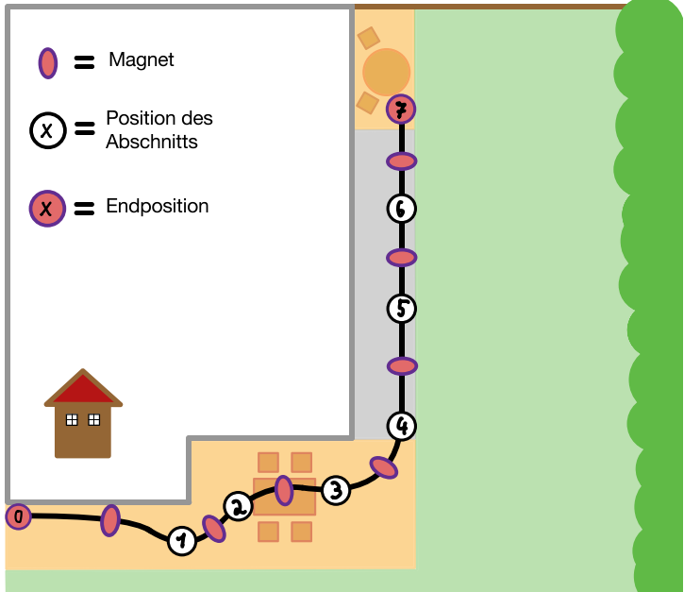
2. Entwicklung der Fahrfunktion
Für eine Fahrt von X nach Y gilt:
Die Geschwindigkeit in Abschnitt Y = 0
Die Geschwindigkeit im vorletzten Abschnitt max. 50%
Die Geschwindigkeit in Abschnitt X max. die Geschwindigkeit des 2. Abschnitts
Die restlichen Abschnitte ihre vordefinierte Geschwindigkeit

Slide 4

Vielen Dank für Ihre Aufmerksamkeit.

